Slide 1

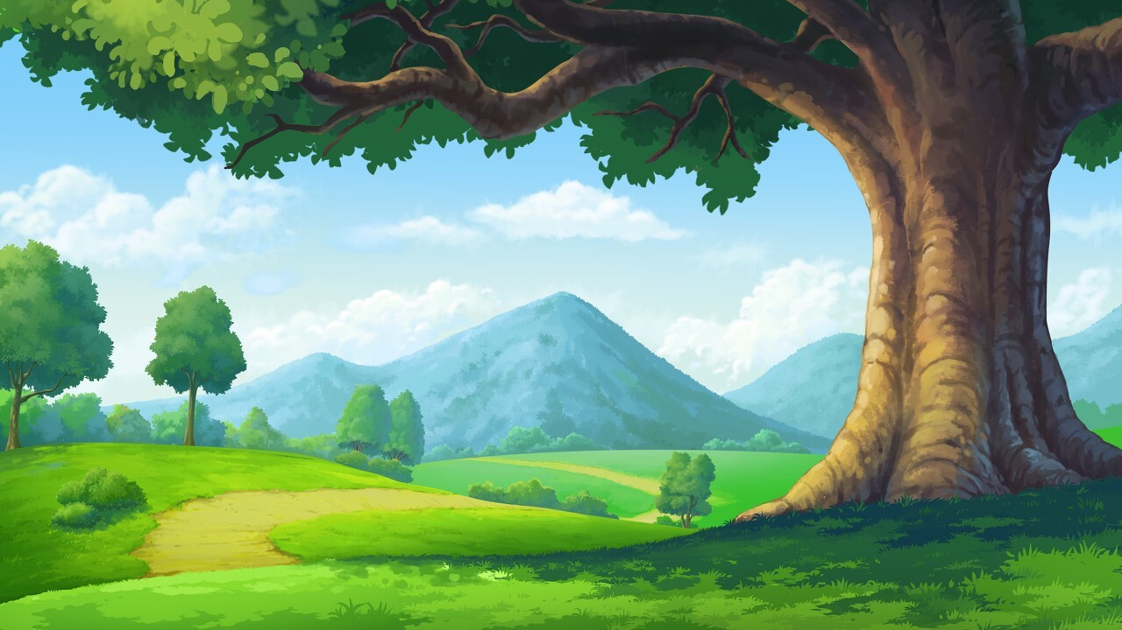
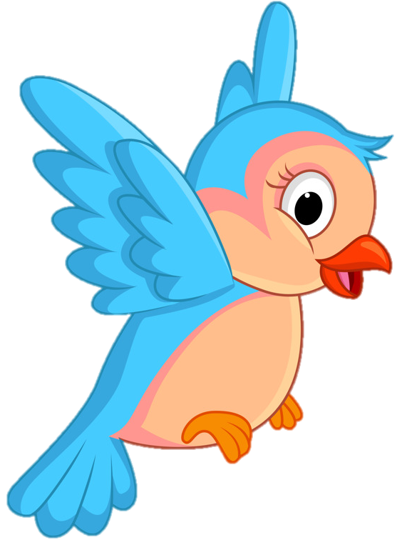



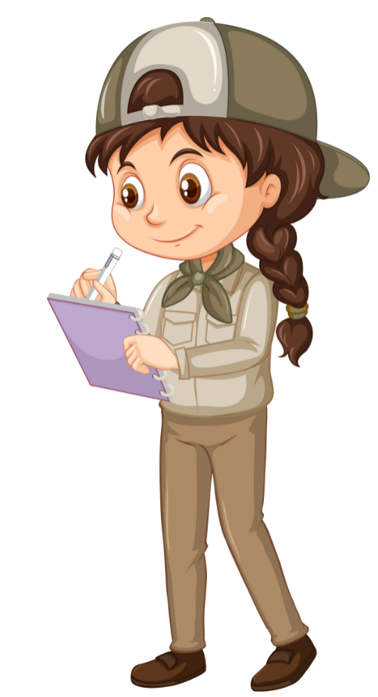

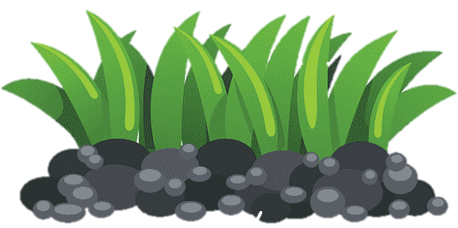
Hôm nay, chúng tớ sẽ dẫn các cậu cùng đi khám phá côn trùng ở khu rừng này.
Chào các cậu! Chúng tớ là những nhà côn trùng học!
Trước khi đi, các cậu phải vượt qua thử thách sau đây!

Slide 2
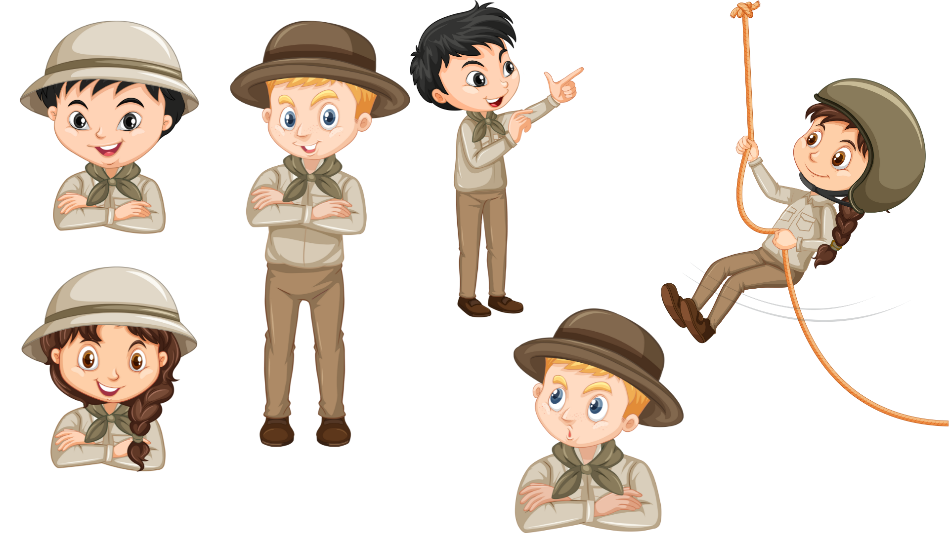
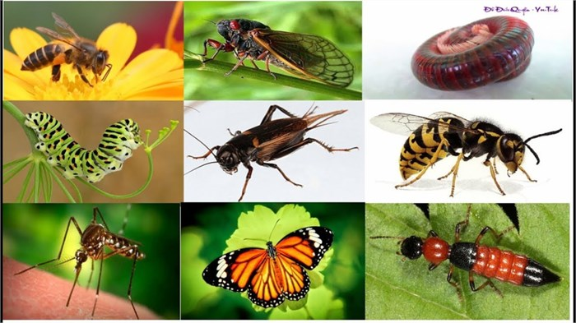
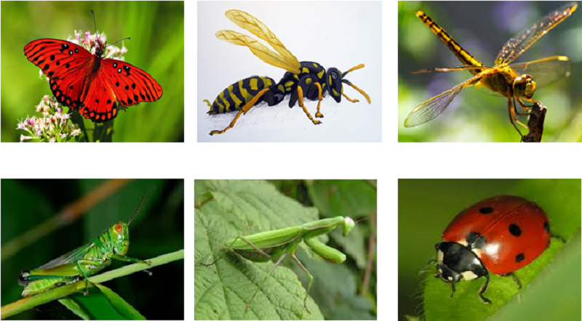
Kể tên một số loài côn trùng và nêu
đặc điểm chung của chúng mà bạn biết.
Cơ thể không xương sống.
Cơ thể chia làm 3 phần.
Có 3 cặp chân.

Slide 3

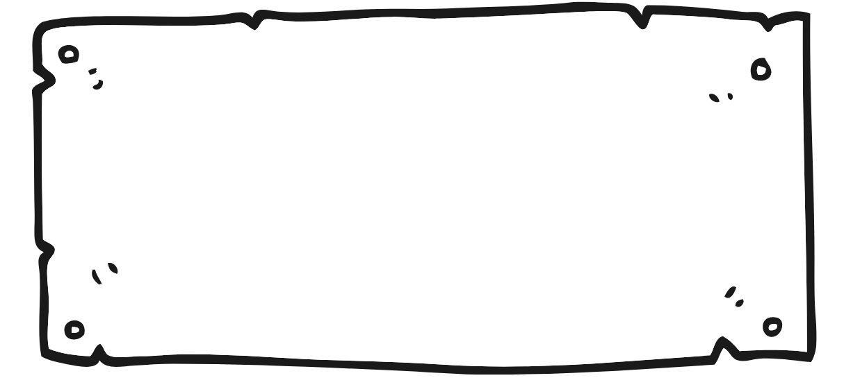

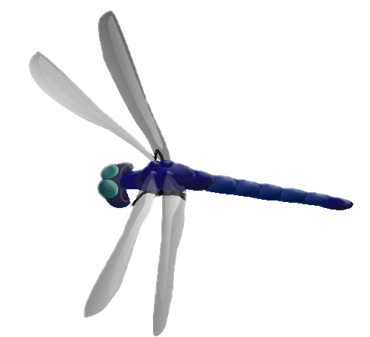
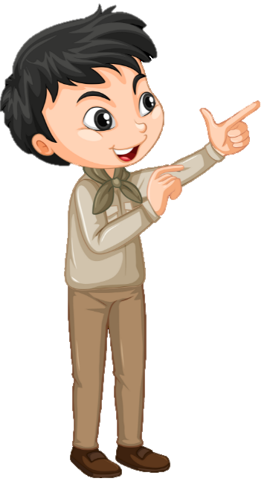
Tốt lắm. Các cậu đã hoàn thành thử thách. Nào, chúng ta hãy bắt đầu khám phá nhé!
Bài học hôm nay là khám phá về
Sự sinh sản của côn trùng.
Bài 56: SỰ SINH SẢN
CỦA CÔN TRÙNG

Slide 4

Mục tiêu
Xác định được quá trình phát triển của một số côn trùng (bướm cải, ruồi, gián).
Nêu được đặc điểm chung về sự sinh sản của côn trùng.
Vận dụng được những hiểu biết về quá trình phát triển của côn trùng để có biện pháp tiêu diệt những côn trùng có hại đối với cây cối, hoa màu và đối với sức khỏe con người.

Slide 5
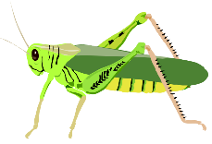

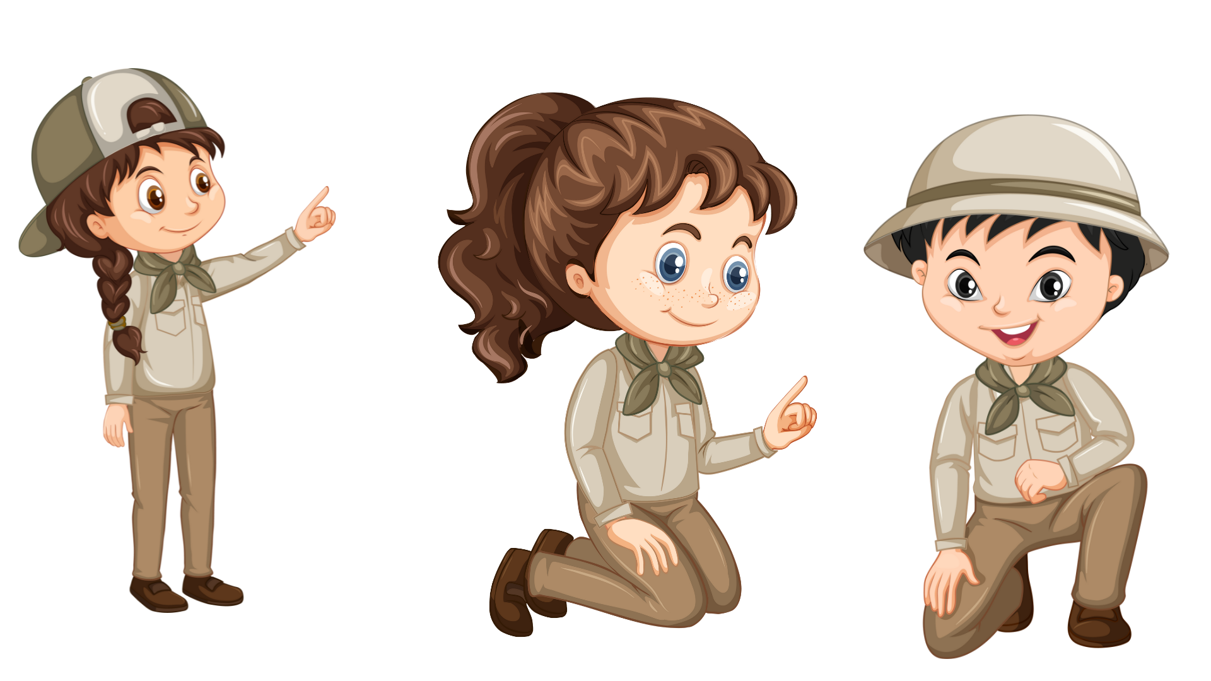
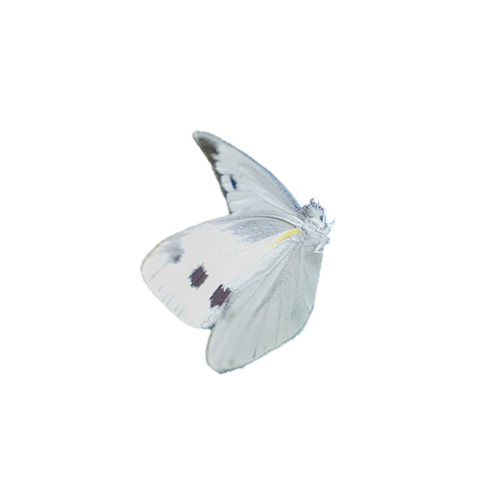


Slide 6
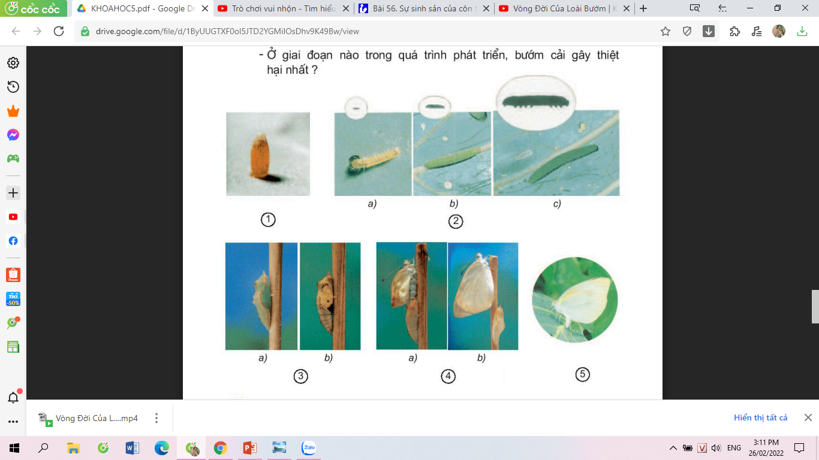
Quan sát các hình dưới đây, mô tả quá trình sinh sản của bướm cải và chỉ ra đâu là trứng, sâu, nhộng và bướm.
Trứng
1
Sâu
2
Bướm
trưởng thành
Bướm
Nhộng
5
4
3

Slide 7
Xem video về quá trình sinh sản của bướm
và trả lời câu hỏi:
Bướm thường đẻ trứng vào mặt trên hay mặt dưới của lá rau cải ?
Ở giai đoạn nào trong quá trình phát triển, bướm cải gây thiệt hại nhất ?
Trong trồng trọt có thể làm gì để giảm thiệt hại do côn trùng gây ra đối với cây cối, hoa màu ?

Slide 8
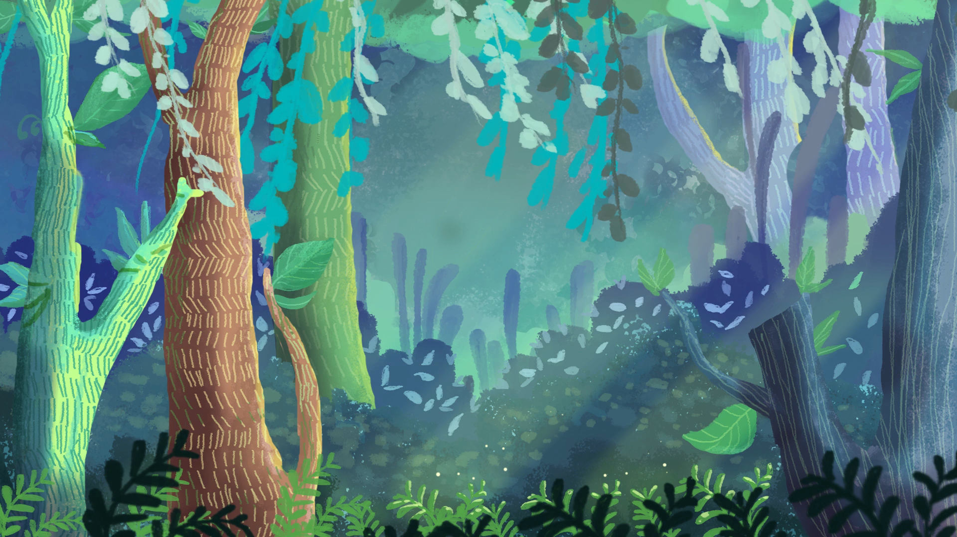

Slide 9
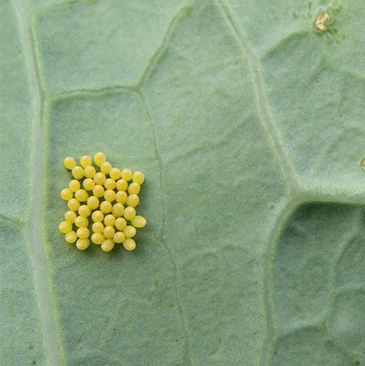
Bướm thường đẻ trứng vào mặt trên
hay mặt dưới của lá rau cải ?
Bướm thường đẻ trứng vào mặt dưới của lá.
Trứng thường được đẻ
vào đầu hè, sau 8-9 ngày, trứng nở thành sâu.

Slide 10
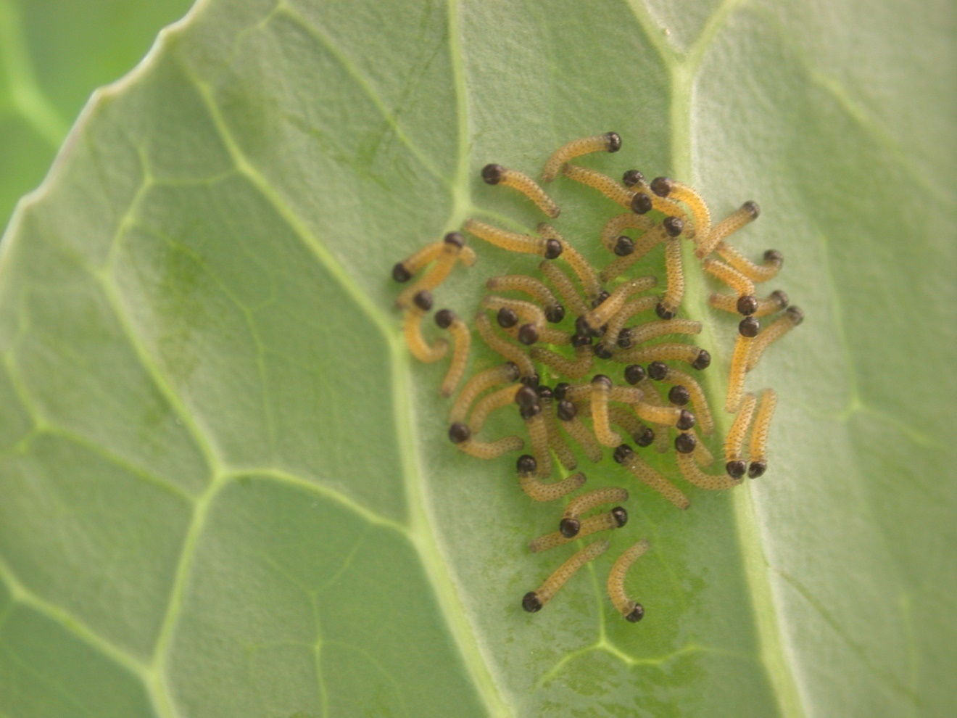
Ở giai đoạn nào trong quá trình phát triển,
bướm cải gây thiệt hại nhất ?
Bướm cải gây thiệt hại nhất ở giai đoạn là ấu trùng (sâu).
Sâu ăn lá lớn dần, khoảng 30 ngày sau sâu mới ngừng ăn.

Slide 11
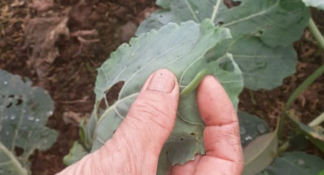
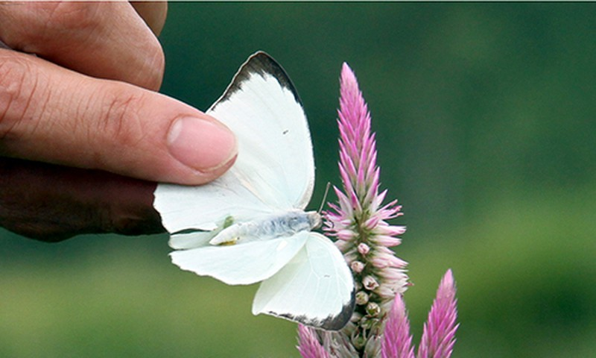
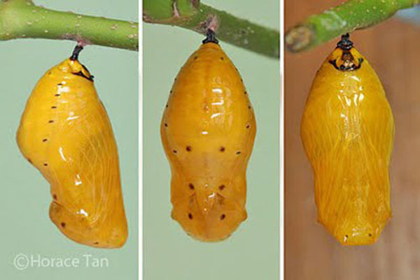
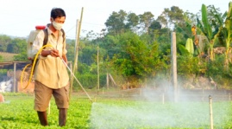
Trong trồng trọt có thể làm gì để giảm thiệt hại do côn trùng gây ra đối với cây cối, hoa màu ?
Bắt sâu
Bắt bướm
Ngắt bỏ nhộng sâu
Phun thuốc trừ sâu

Slide 12
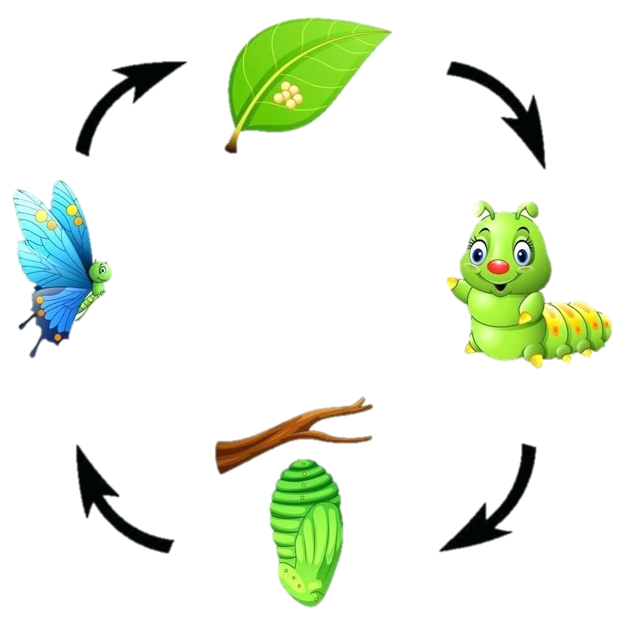
Bướm cải đẻ trứng mặt dưới của lá.
Sâu càng lớn càng ăn nhiều lá rau và gây thiệt hại.
Để giảm thiệt hại, người ta dùng các biện pháp: bắt sâu, phun thuốc, diệt bướm,…-
Vòng đời của bướm

Slide 13
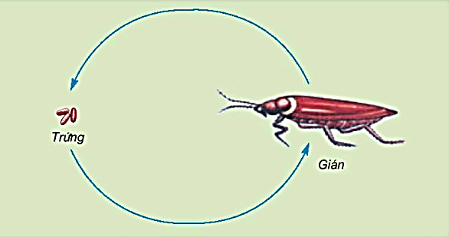
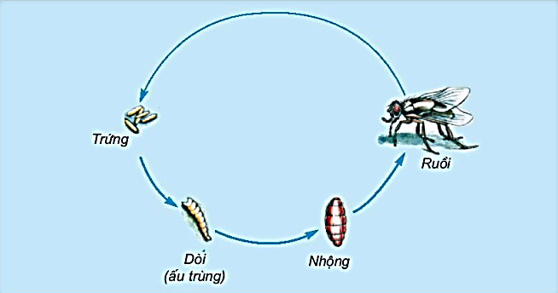
Em hãy quan sát hình và chia sẻ hiểu biết của mình
về sự sinh sản của ruồi và gián.

Slide 14
Dựa vào hình 6, 7 trang 115 SGK,
thảo luận nhóm để hoàn thành bảng sau.
Chu trình sinh sản | Ruồi | Gián
Giống nhau
Khác nhau
Nơi đẻ trứng
Cách tiêu diệt
Đẻ trứng
- Trứng nở ra dòi.
- Dòi hóa nhộng (ấu trùng).
- Nhộng nở ra ruồi.
- Trứng nở thành gián con mà không qua các giai đoạn trung gian.
Nơi có phân, rác thải, xác động vật,…
Xó bếp, ngăn kéo, tủ bếp, tủ quần áo,…
- Giữ vệ sinh môi trường
nhà ở, nhà VS, chuồng trại,...
- Phun thuốc diệt ruồi.
- Giữ vệ sinh môi trường nhà ở, nhà bếp, nhà VS, ngăn tủ,...
- Phun thuốc diệt gián.

Slide 15
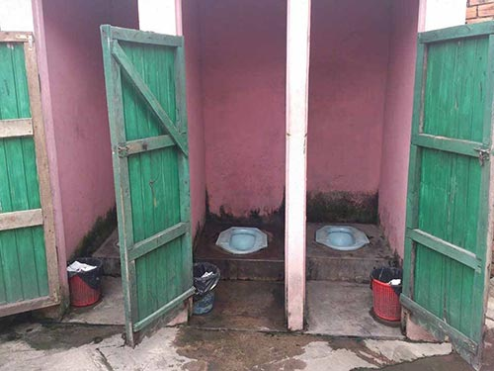
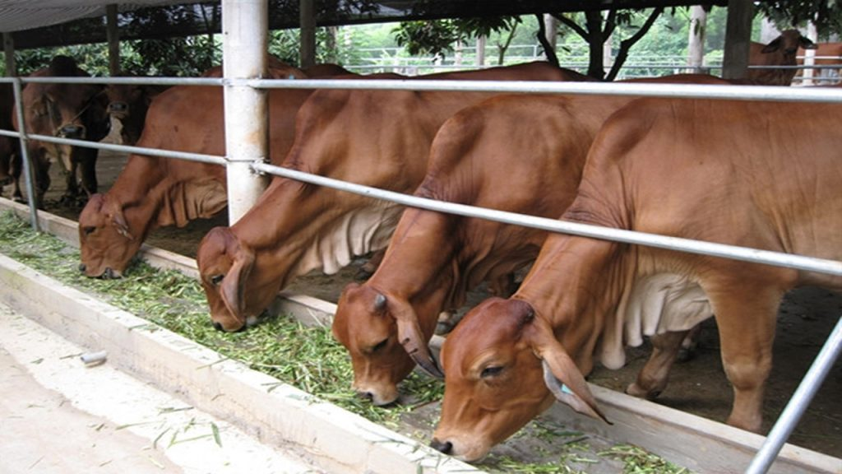
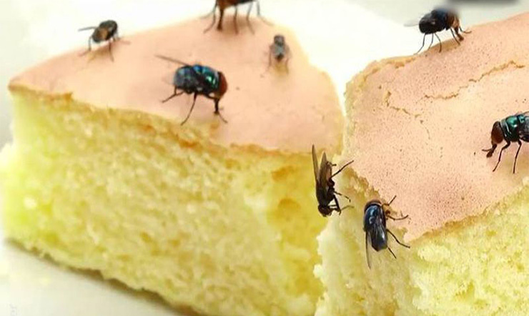
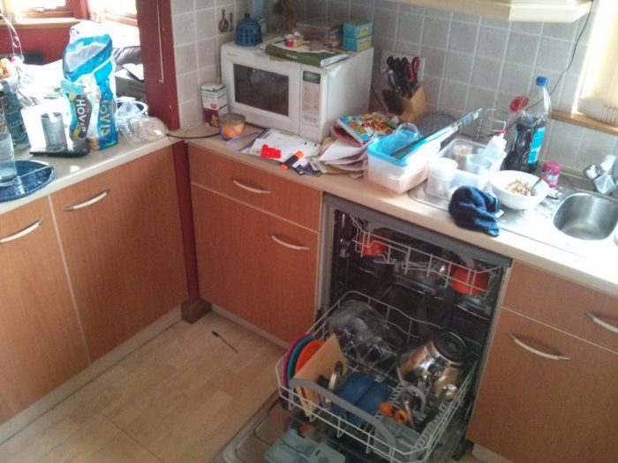
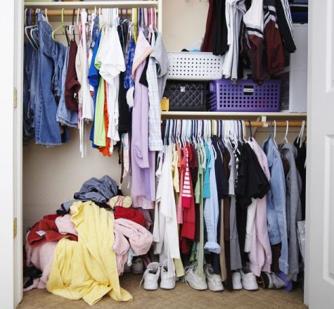
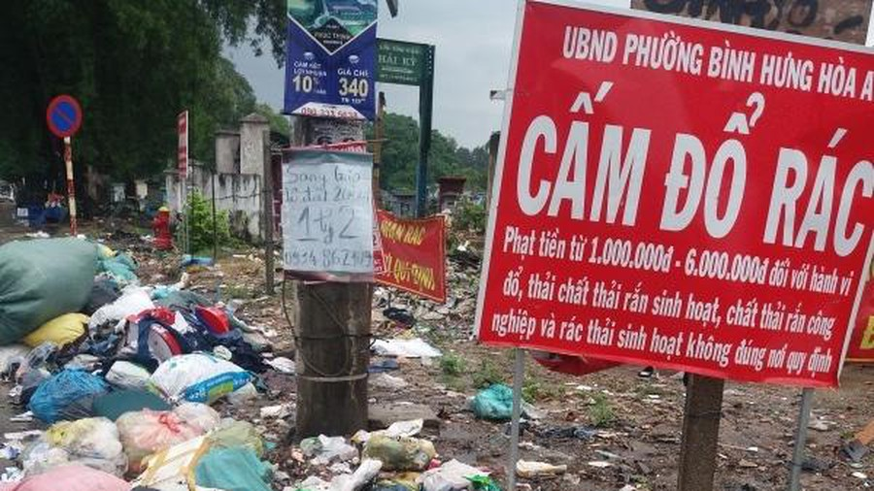
Một số nơi ruồi và gián hay đẻ trứng.

Slide 16
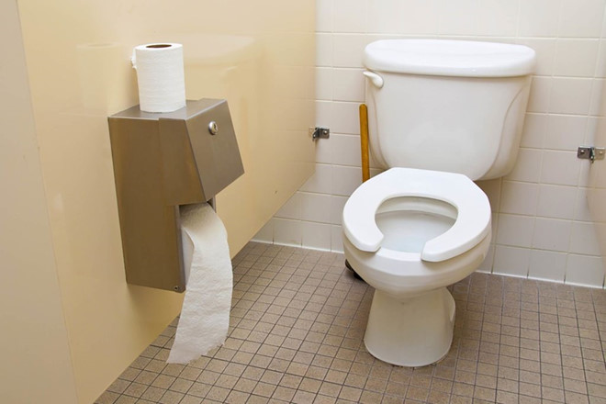
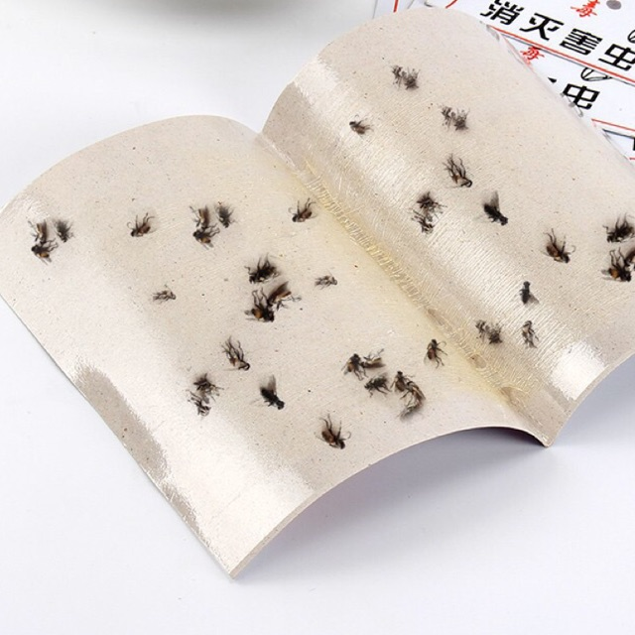
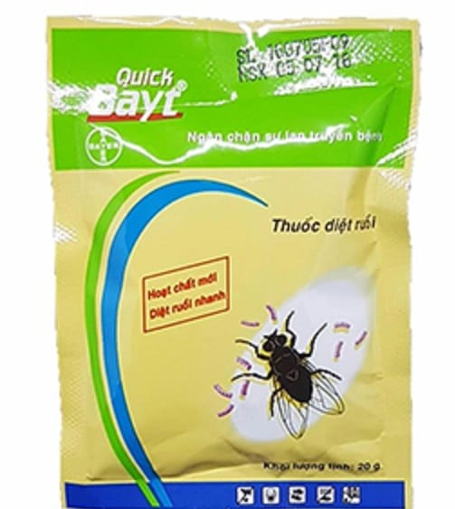
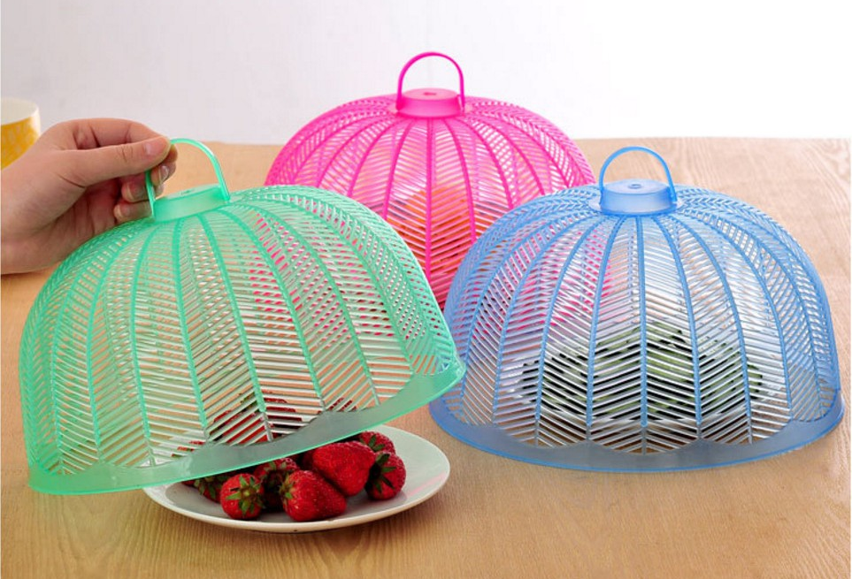
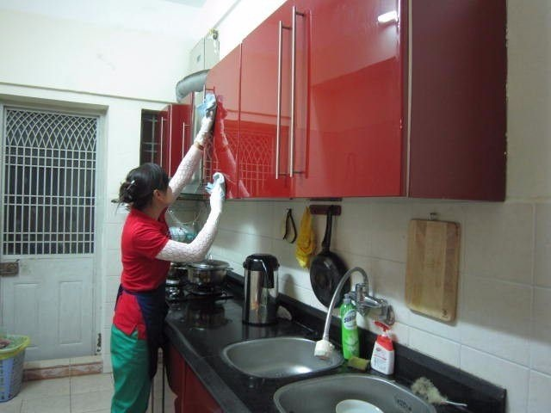
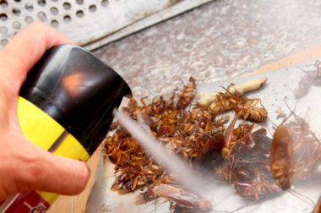
Cách ngăn chặn, tiêu diệt ruồi và gián

Slide 17
Cách ngăn chặn, tiêu diệt gián

Slide 18
Ghi nhớ
Tất cả các côn trùng đều đẻ trứng.
Để giảm thiệt hại do các loài côn trùng gây ra, người ta áp dụng các biện pháp: bắt sâu, phun thuốc, giữ vệ sinh nhà ở, choồng trại chăn nuôi, nơi để rác,…

Slide 19

Sau bài học, các bạn biết:
Xác định được quá trình phát triển của một số côn trùng (bướm cải, ruồi, gián).
Nêu được đặc điểm chung về sự sinh sản của côn trùng.
Vận dụng được những hiểu biết về quá trình phát triển của côn trùng để có biện pháp tiêu diệt những côn trùng có hại đối với cây cối, hoa màu và đối với sức khỏe con người.

Slide 20

Buổi khám phá về côn trùng
đã kết thúc nhưng chúng tớ có một bài kiểm tra năng lực cho các cậu.
Xem video sau và vẽ lại vòng đời
của ve hoặc bọ chét . Sau đó nêu
cách tiêu diệt, ngăn chặn chúng!

